Slide 1
Personal Kanban Board
Thực hiện :Phạm Kim Duy Long
Hướng dẫn : Lâm Quang Phúc
06/2020

Slide 2
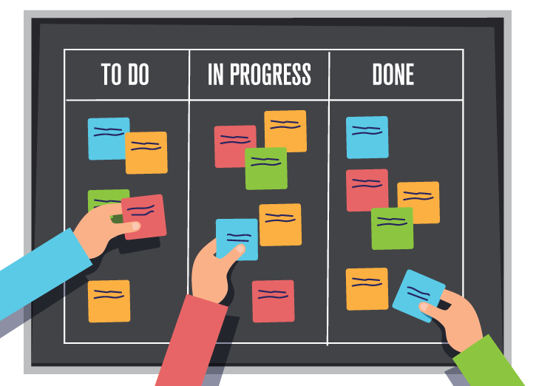
Ý tưởng ban đầu
Mục tiêu : tạo ra một app để quản lý công việc, phân rã công việc rõ ràng.

Slide 3





Thiết kế ban đầu
BackEnd :
FrontEnd :
Angular Material

Slide 4
Chức năng cơ bản
-Thêm,sửa,xóa các trường công việc,các tác vụ chính và các tác vụ con trong bảng.
-Có chức năng ghi memos trong trường hợp cần ghi nhớ gì đó.
-Generate ra file excel về tất cả các trường trong bảng.

Slide 5
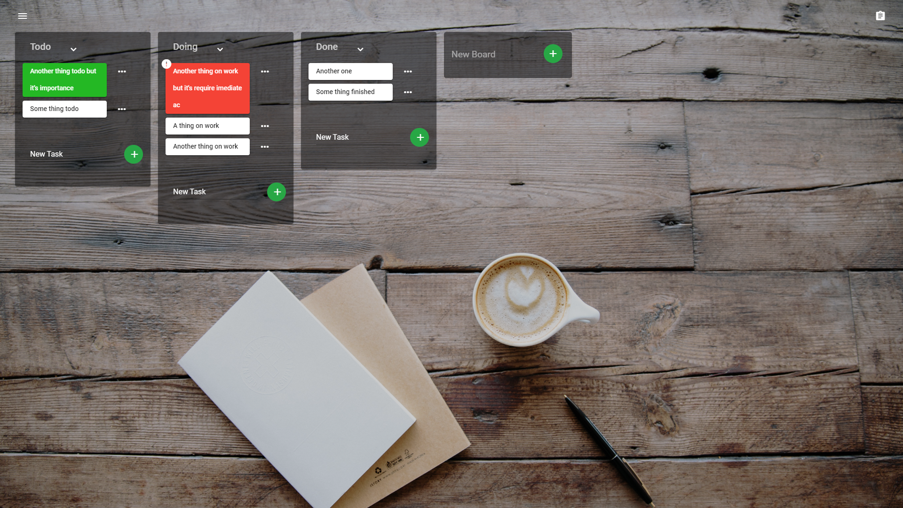
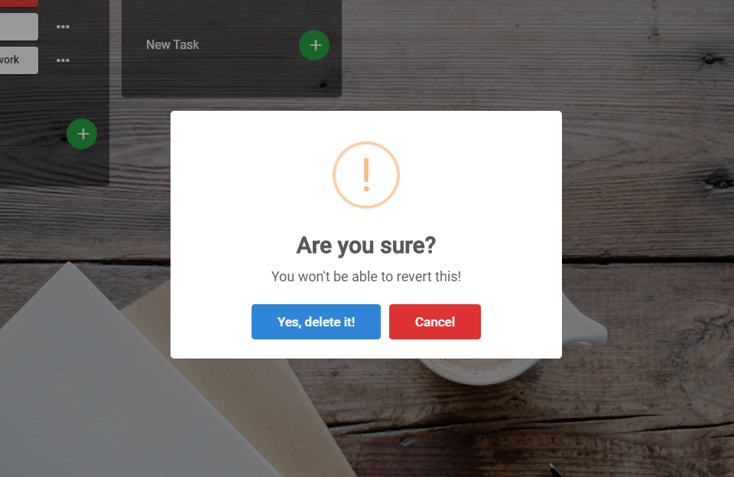
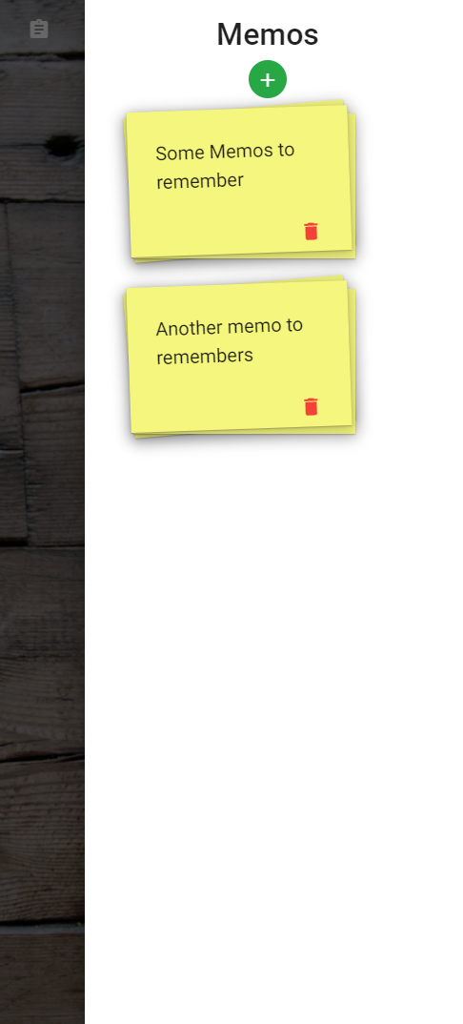

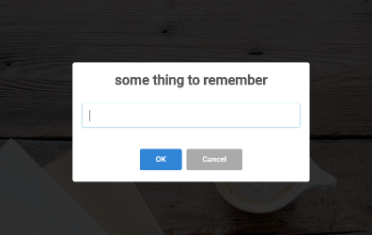
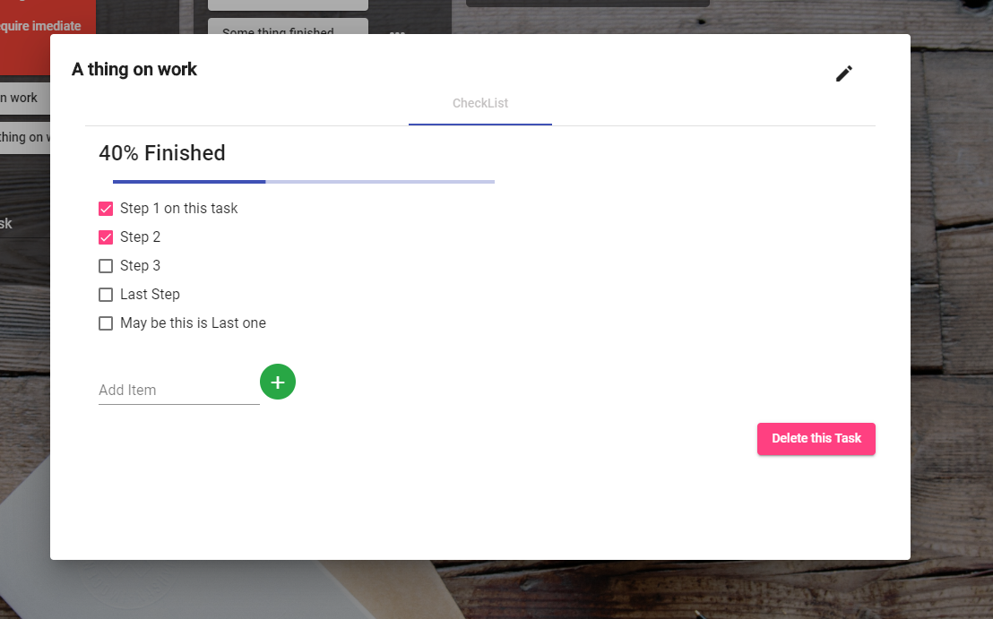
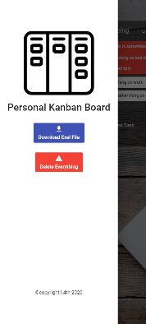
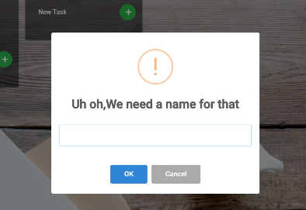
Giao diện

Slide 6
Tổng quan
Hạn chế:
-Một số tính năng chưa thật sự hoàn chỉnh, khiến trải nghiệm không thật sự mượt mà.
-Tính năng của app vẫn còn hạn chế, nhưng có thể phát triển thêm.
Tích cực :
-Đã tạo được một web app tương đối hoàn chỉnh.
-Học được thêm nhiều kiến thức mới.

Slide 7

Thank you for listening
Any question ?

